Slide 1
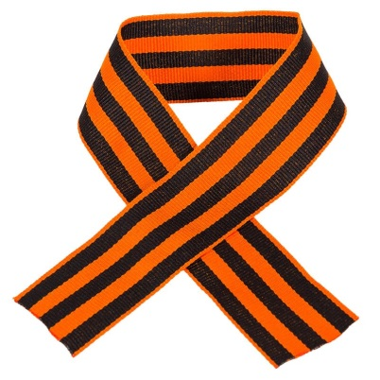
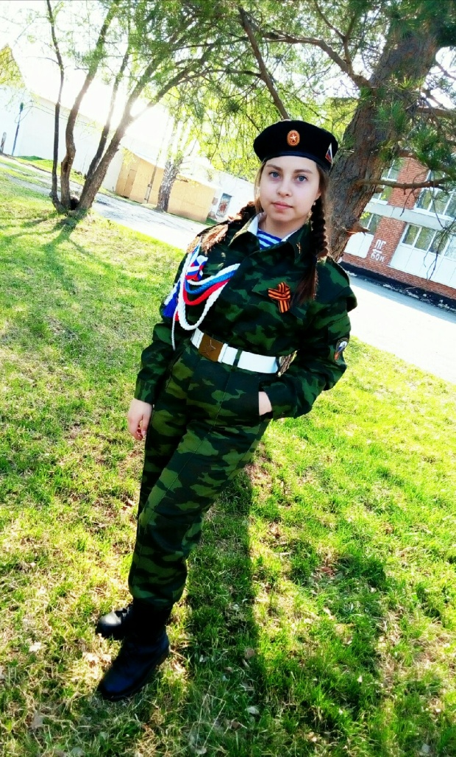
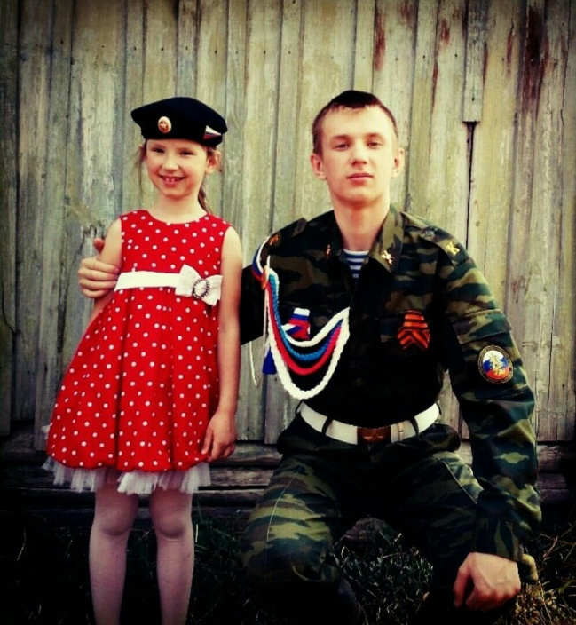
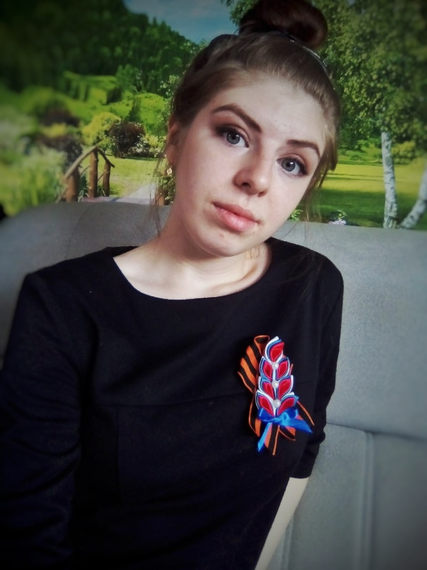
Всероссийская акция «Георгиевская ленточка»
11 класс
Классный руководитель: Репилова И.А.

Slide 2
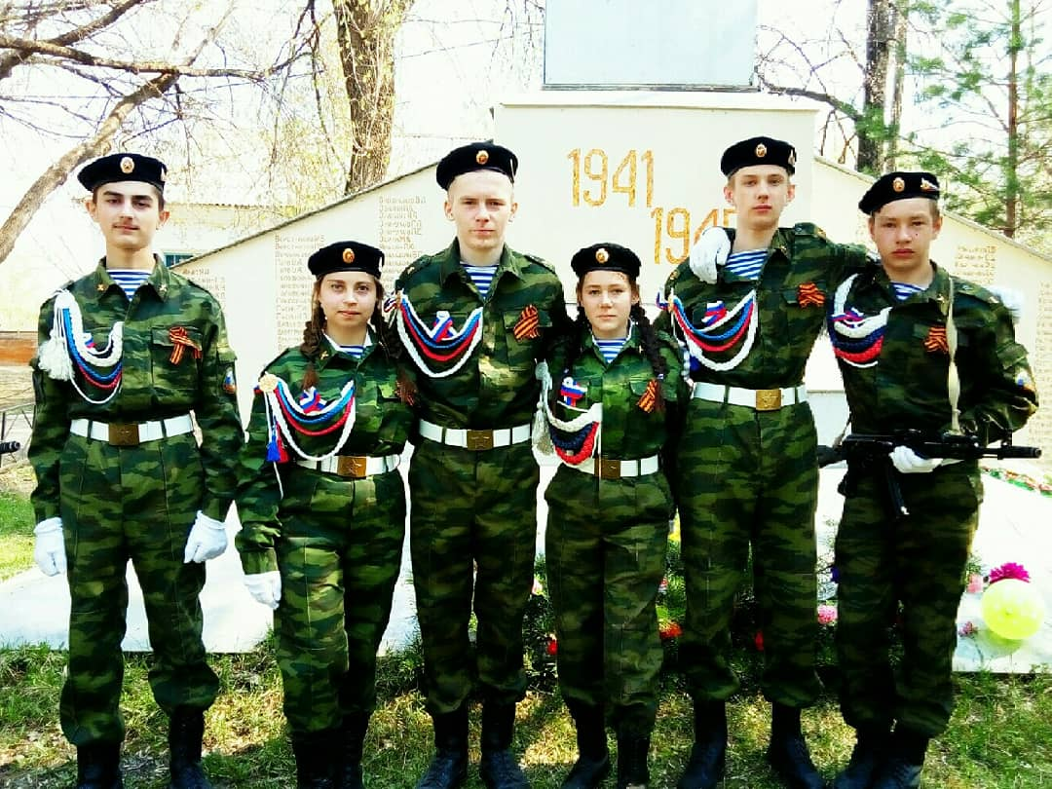
Всероссийская акция
«Георгиевская ленточка»
11 класс
Классный руководитель: Репилова И.А.

Slide 3
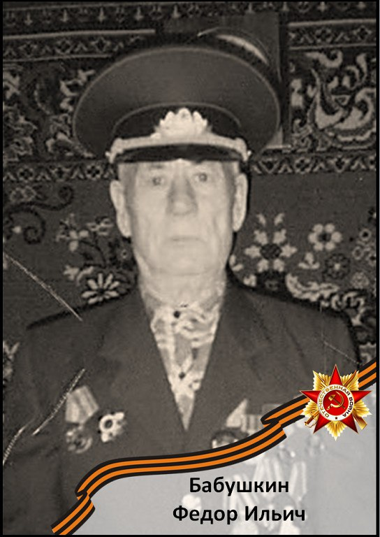
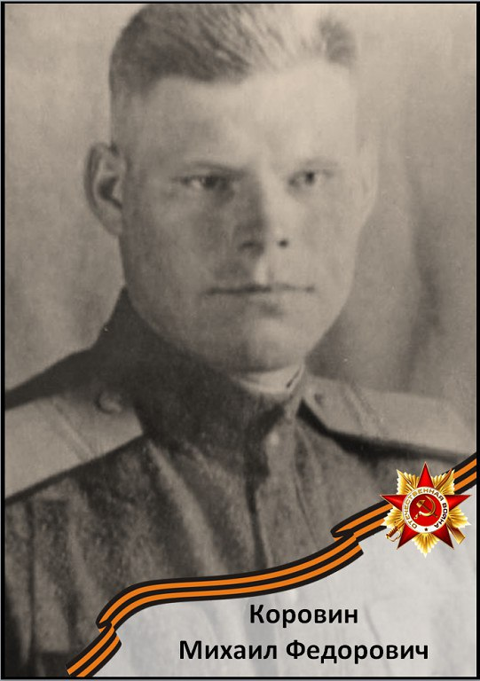
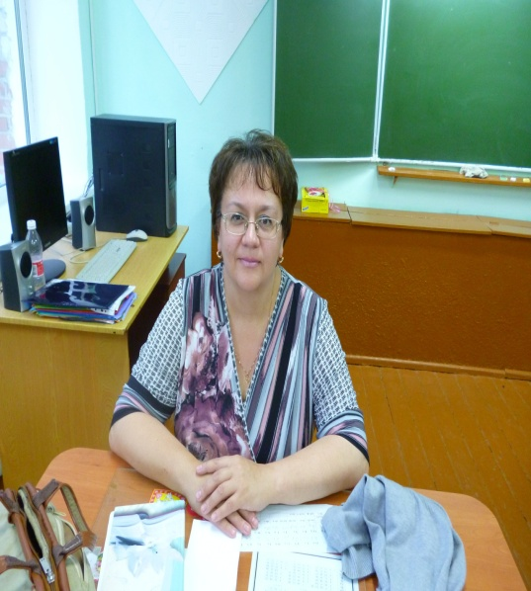
Всероссийская акция «Бессмертный полк - онлайн»
11 класс Классный руководитель: Репилова И.А.

Slide 4
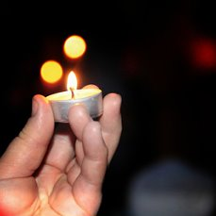
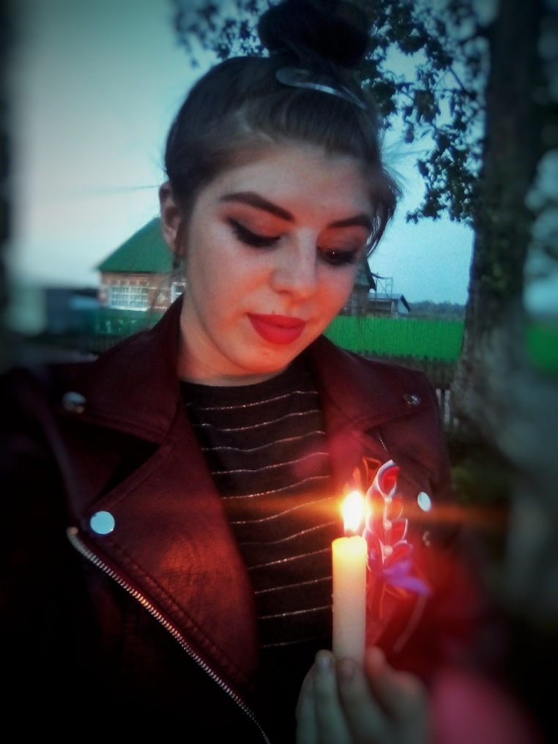
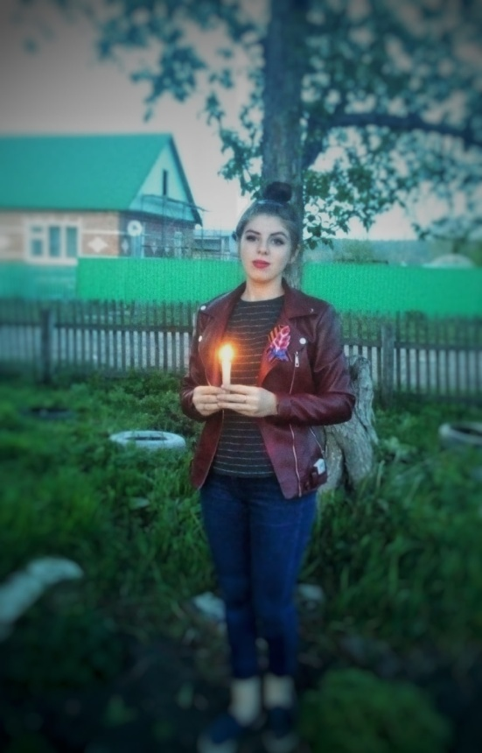
Всероссийская вечерняя акция «Фонарики Победы»
11 класс. Классный руководитель: Репилова И.А.

Slide 5
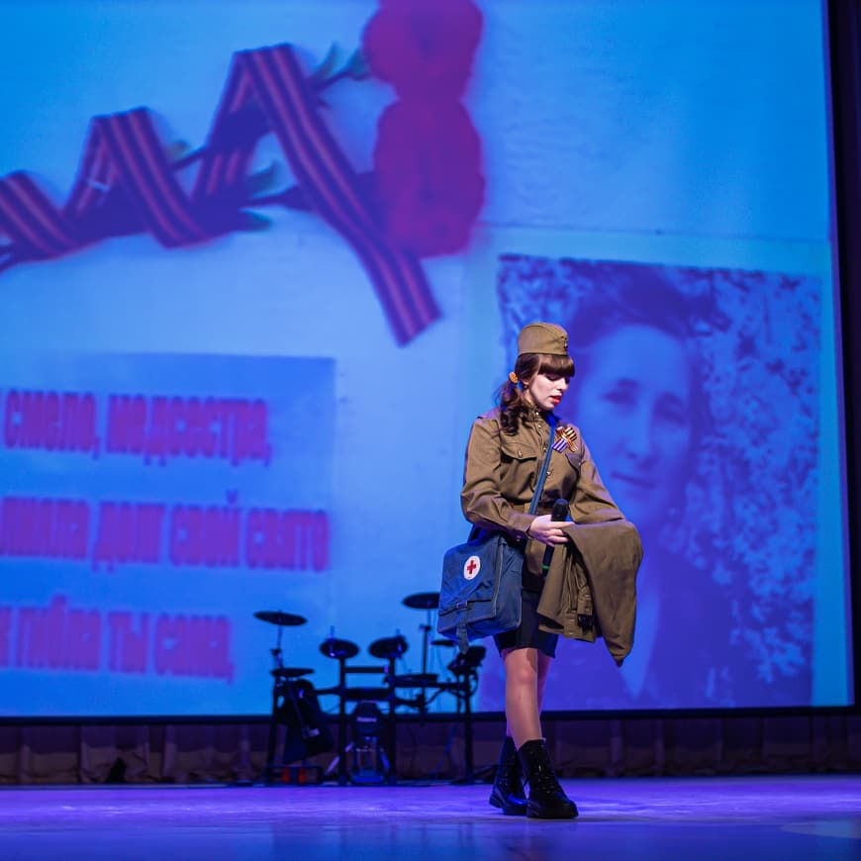
Флешмобы «Мы все равно скажем спасибо» и «Наследники Победителей» «ГРОМКО о ПОБЕДЕ»
Фамилия имя участника флешмоба:
Ларина Юлия
https://vk.com/video516953780_456239271
11 класс. Классный руководитель: Репилова И.А.

